Slide 2
Охранять растения – значит
заботиться обо всём живом.

Slide 4
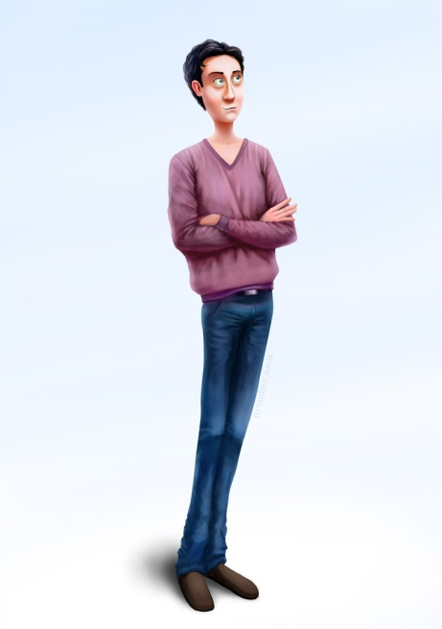
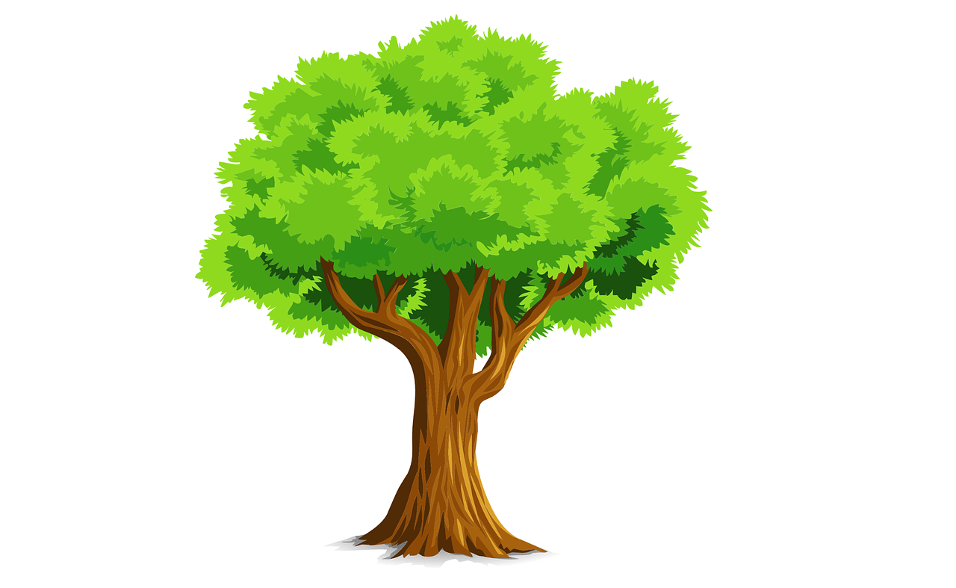

Slide 6
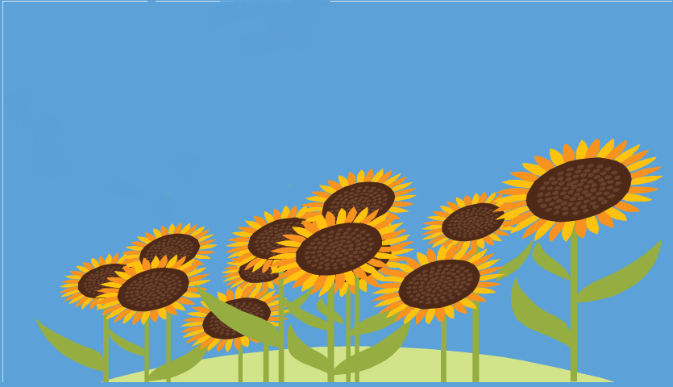
Солнце, растения и мы с вами
Солнце, растения и мы с вами

Slide 7
узнать, как растения дышат;
Узнать как растения питаются;
Как связаны между собой солнце, растения и человек.

Slide 9
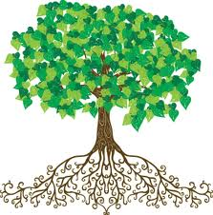
Дыхание растений
Углекислый газ
Кислород
Кислород
Углекислый газ

Slide 11
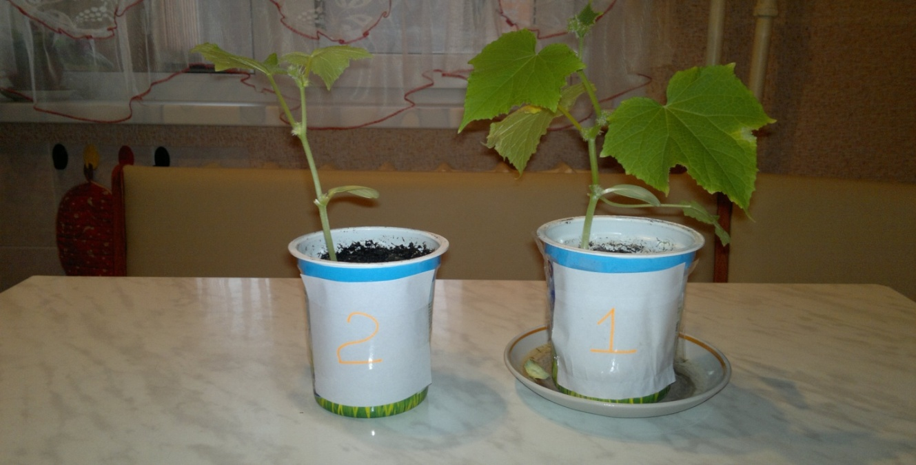

Slide 13
Питание растений
Углекислый газ
Сахар
Крахмал
кислород
Кислород
Вода
Растворённые соли

Slide 14
Фотосинтез – это процесс образования сахара, крахмала и кислорода из углекислого газа и воды на свету в зелёных частях растений.
сахар,
крахмал

Slide 16
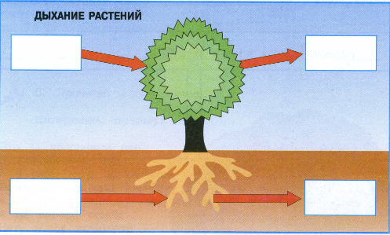
Проверь себя!
Углекислый газ
Кислород
Кислород
Углекислый газ

Slide 18
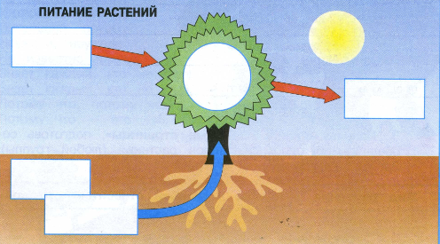
Проверь себя!
Углекислый газ
Сахар
Крахмал
Кислород
Растворённые соли
Вода

Slide 20
Используя схемы в учебнике, впиши названия газов.
При дыхании растение поглощает
кислород,
а выделяет
углекислый газ.
При питании растение поглощает
углекислый газ,
а выделяет
кислород.

Slide 22
Охранять растения – значит
заботиться обо всём живом.

Slide 24
узнать, как растения дышат;
Узнать как растения питаются;
Как связаны между собой солнце, растения и человек.

